Slide 1
Administración de Acceso Privilegiado
Angie Daniela Ruiz Alfonso,
Carlos Andrés Amorocho Amorocho.

Slide 2
Introducción
La Administración de Acceso Privilegiado mejor conocido como PAM, es un Control de Seguridad Informática crítico y estricto, el cual permite a las organizaciones simplificar la forma en que definen, monitorean y administran el acceso privilegiado en sus sistemas, aplicaciones e infraestructura de Tecnología de la información (TI).

Slide 3
La complejidad en la PAM de las organizaciones impide que se manejen eficientemente los accesos privilegiados en los Sistemas de Información, facilitando la acumulación derechos elevados innecesarios, herencia de privilegios por encadenamiento de grupos, falta de personal con dedicación completa.

Slide 4
Al contar con un control total sobre las cuentas del Sistema:
Se previenen futuros ataques que puedan violar la Integridad, Confidencialidad y Disponibilidad de la información, debido a que estas son soluciones capaces de reducir o eliminar la necesidad de compartir las contraseñas por medio de controles técnicos que restringen el acceso a los usuarios no autorizados.
Se cumplen las regulaciones establecidas para las organizaciones.

Slide 5
Soluciones PAM
PASM
PEDM
Los usuarios solicitan acceso desde la bóveda y se les otorga una cuenta temporal (válida para una sola sesión que se supervisa y registra) con privilegios administrativos completos.
La herramienta se encarga de distribuir los privilegios de acceso según los roles laborales, no se utilizan cuentas con privilegios temporales.

Slide 6
•Cuentas de administrador local. •Cuentas de usuarios privilegiados. •Cuentas de administrador de dominio. •Cuentas de usuario de emergencia. •Cuentas de servicio. •Cuentas de aplicación. •Administradores de sombra en la nube. •Usuario empresarial privilegiado. •Cuentas de bot de automatización de procesos. •Secure Socket Shell. •Claves SSH. •Secretos
Tipos de Cuentas

Slide 7
Y Dónde se encuentran?
•Nube (consolas en la nube, aplicaciones creadas con herramientas DevOps y metodologías). •Centros de datos, aplicaciones, servidores, dispositivos de red y otra infraestructura. •Endpoints (iPhones, laptops, tablets, entre otros). •Internet de las cosas (dispositivos conectados como cámaras de video, realidad aumentada y otros dispositivos inteligentes) •Sistemas de control industrial que permiten a los operadores monitorear y controlar los procesos industriales (petróleo y gas, servicios públicos, fabricación, productos químicos, entre otros).

Slide 8
Mejores Prácticas
Integrar directorios corporativos existentes.
Garantizar la autenticación contextual.
Implementar un control de acceso granular.
Consolidar el registro de auditoría.
Centralizar la administración de cuentas de usuario en todos los servidores reales y virtuales.
Hacer cumplir el registro seguro de pulsaciones de teclas.
Principio de Mínimo Privilegio.

Slide 9
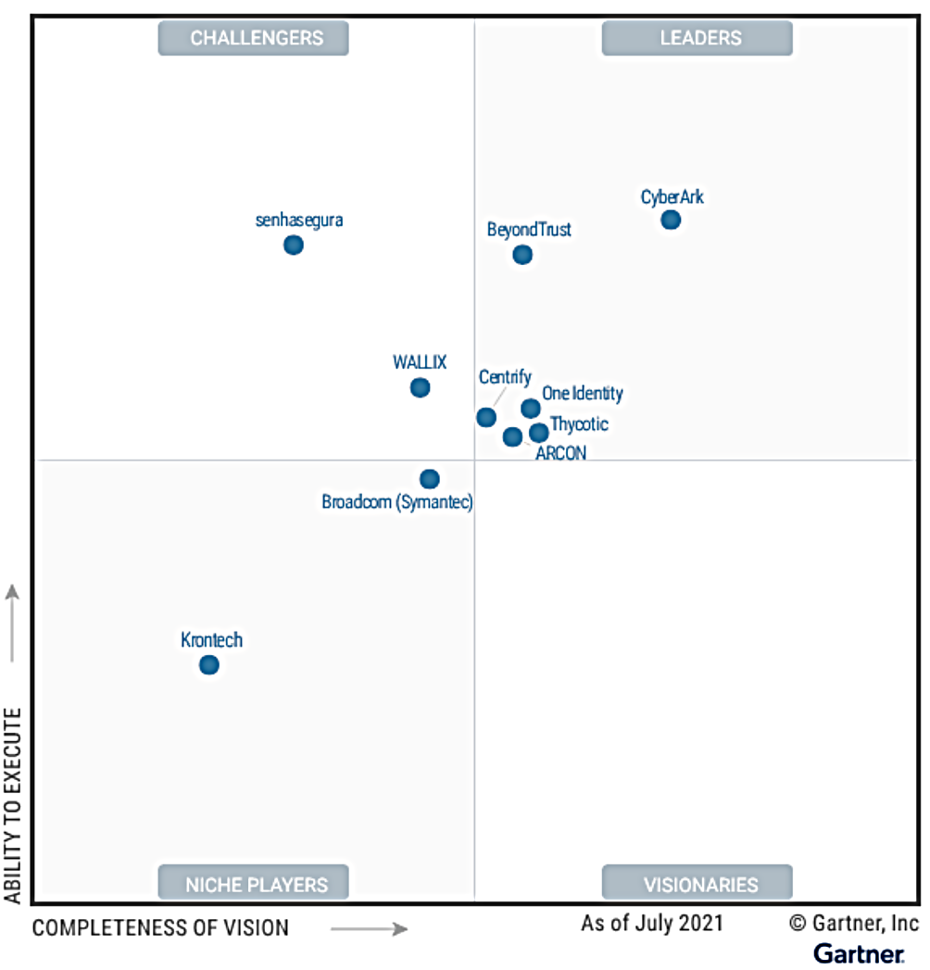
Cuadrante Mágico de Gartner

Slide 10
HERRAMIENTAS USADAS
 | Infraestructura - Costo | Compatibilidad | Autodescubrimiento de Cuentas Privilegiadas | Cuentas Interactivas - Servicios - Cloud - DevOps | Experiencia de Uso
CYBERARK Conjur | Plataforma en la Nube - Sin Costo | Windows, Unix, Linux, MacOs, FreeBSD, Solaris, Android, Apple iOS. | Si | Cuentas Interactivas, DevOps, de Servicios y de Administración de Cloud. | Es la herramienta líder, sencilla de usar y utiliza un solo proceso basado en contenedores.
Bastillion | SaaS - Sin Costo | Linux | Sí | Cuentas Interactivas y de Servicios. | Su instalación es compleja, pero es de fácil uso por su claro control sobre el entorno. Cuenta con múltiples opciones para la instalación y protección multifactor.

Slide 11
HERRAMIENTAS USADAS
 | Infraestructura - Costo | Compatibilidad | Autodescubrimiento de Cuentas Privilegiadas | Cuentas Interactivas - Servicios - Cloud - DevOps | Experiencia de Uso
Webterminal Bastion Server | SaaS - Sin Costo | Ubuntu (18.04) | Sí | Cuentas Interactivas y de Servicios. | Tiene un fácil manejo, GUI agradable para el usuario y un claro control sobre el entorno.
Pritunl Zero | Plataforma en la Nube - Sin Costo | Windows, Unix, Linux, MacOs, FreeBSD, Solaris, Android, Apple iOS. | No | Cuentas Interactivas, de Servicios y de Administración Cloud. | Sencilla de usar, maneja autenticación por sesión y tiene diferentes servidores por protocolo o por objetivo de acceso.

Slide 12

Ataques a Directorios Activos

Slide 13
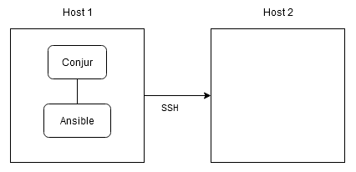
Arquitectura Caso Práctico
HOST 1 / HOST 2: es un Servidor local / es un Servidor remoto.
CONJUR: asegura el acceso controlando estrictamente los secretos con el control de acceso basado en roles (RBAC) granular.
ANSIBLE: es una plataforma de Software libre para configurar y administrar ordenadores, considerada una herramienta de orquestación.

Slide 14


